Slide 1
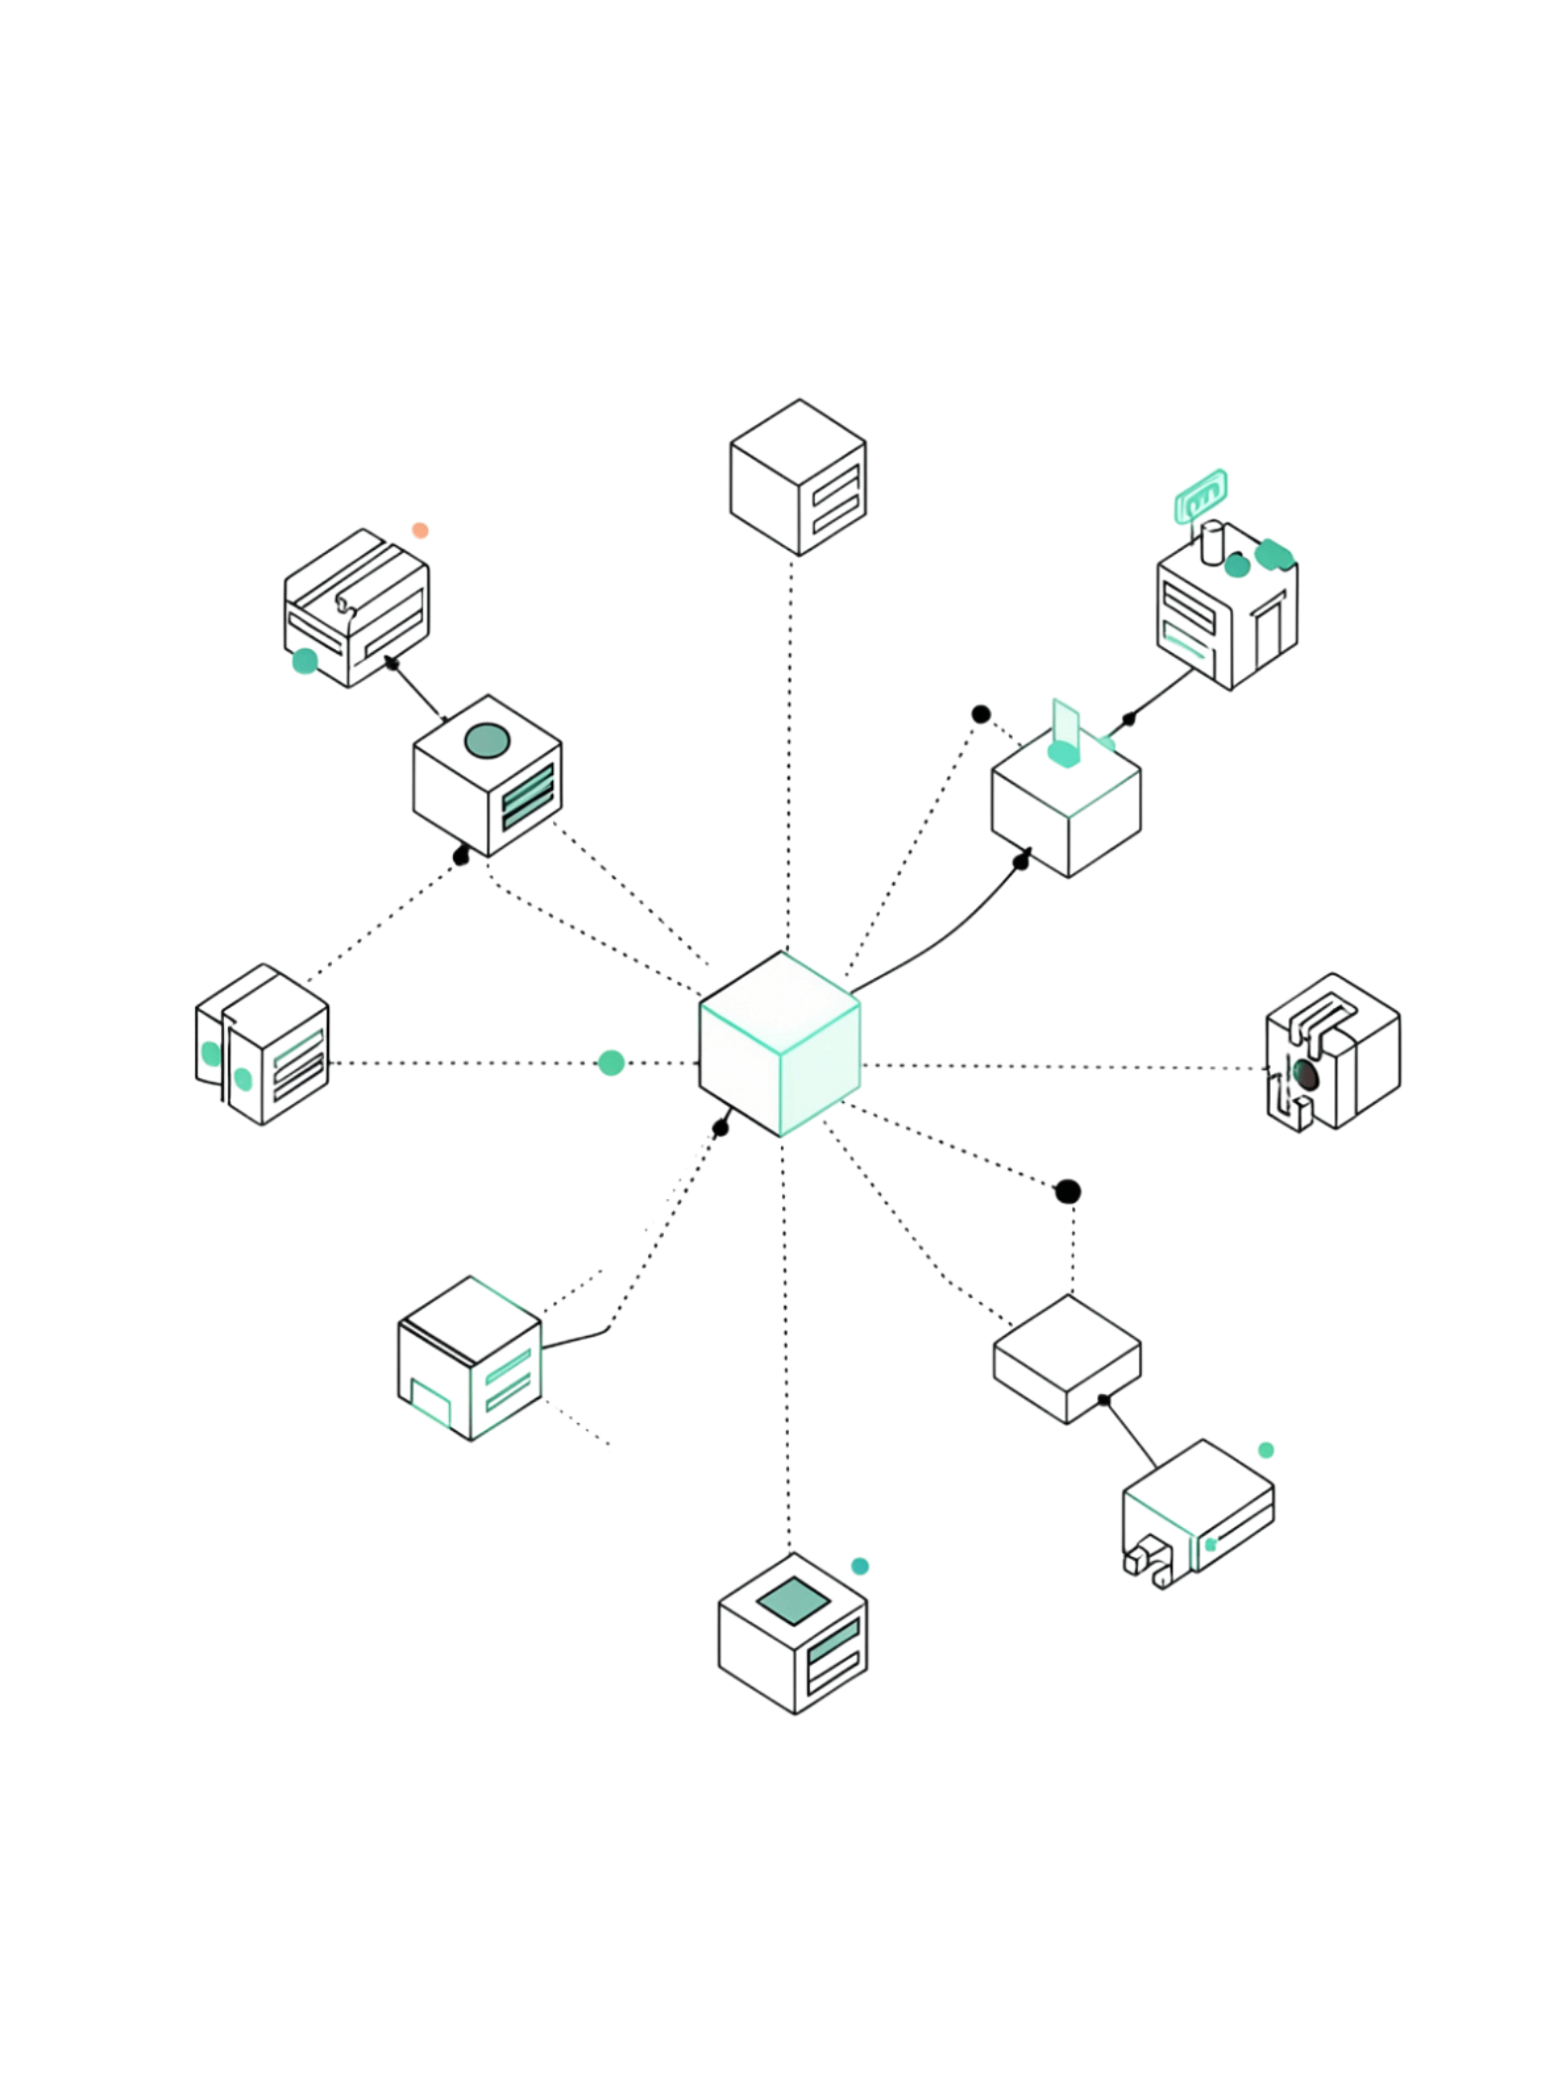
Структурированные данные для обнаружения вредоноса
От анализа отдельных файлов к машинному обучению — каждый образец должен быть описан одинаковыми характеристиками и связан с информацией о безопасности.

Slide 2
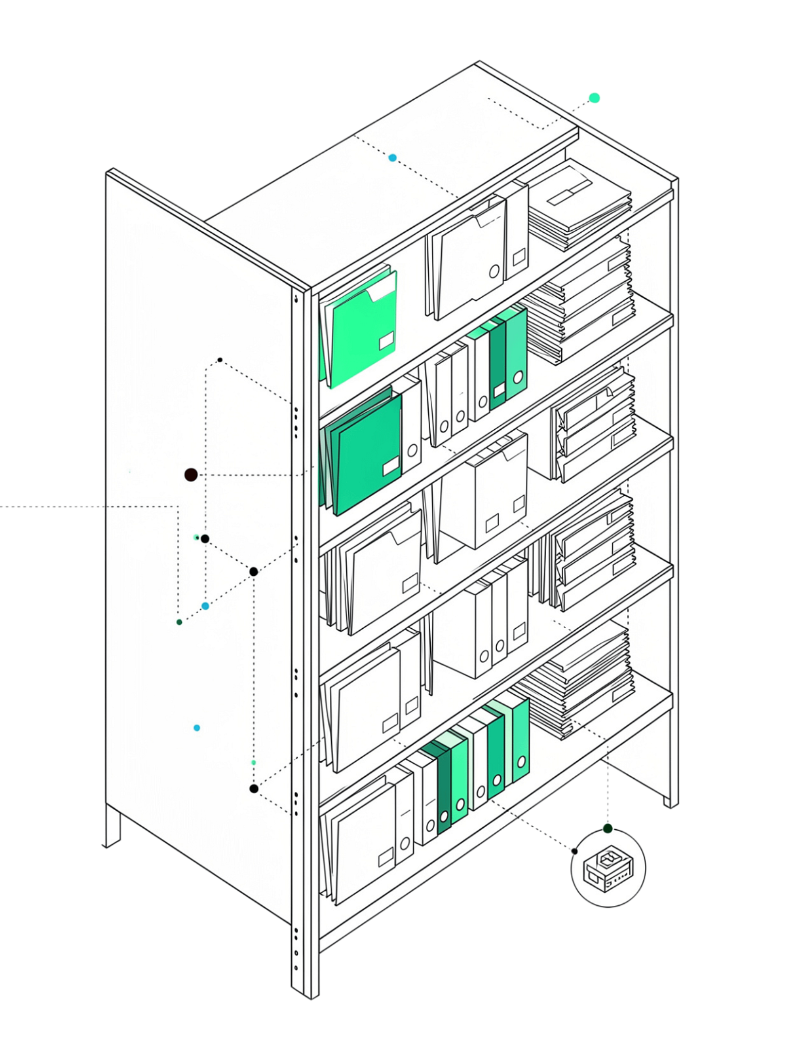
Источники образцов
Исследовательские коллекции
Открытые датасеты
EMBER2024 — 3,2 млн файлов с предварительно извлечёнными признаками
Защитные лаборатории и корпоративные архивы
Легитимное ПО
Системные компоненты, установщики, утилиты — для баланса классов

Slide 3


Разметка и определение вредоносности
Принципы разметки
Несколько антивирусных движков как источник свидетельств
Неопределённые образцы выделяются отдельно — без искусственных меток
Фиксируется дата и основание присвоения вердикта
Учитывается изменение статуса файла со временем
Честная разметка важнее полноты — сомнительные образцы не должны искажать обучение.

Slide 4

Идентификация и метаданные
SHA-256 как идентификатор
Происхождение и история
Устойчивый отпечаток содержимого файла — удобен для учёта и поиска дубликатов, но не раскрывает поведение.
Время первого наблюдения, источник метки, возможность восстановления полной истории обработки объекта.
SHA-256 отпечаток
Запись метаданных

Slide 5
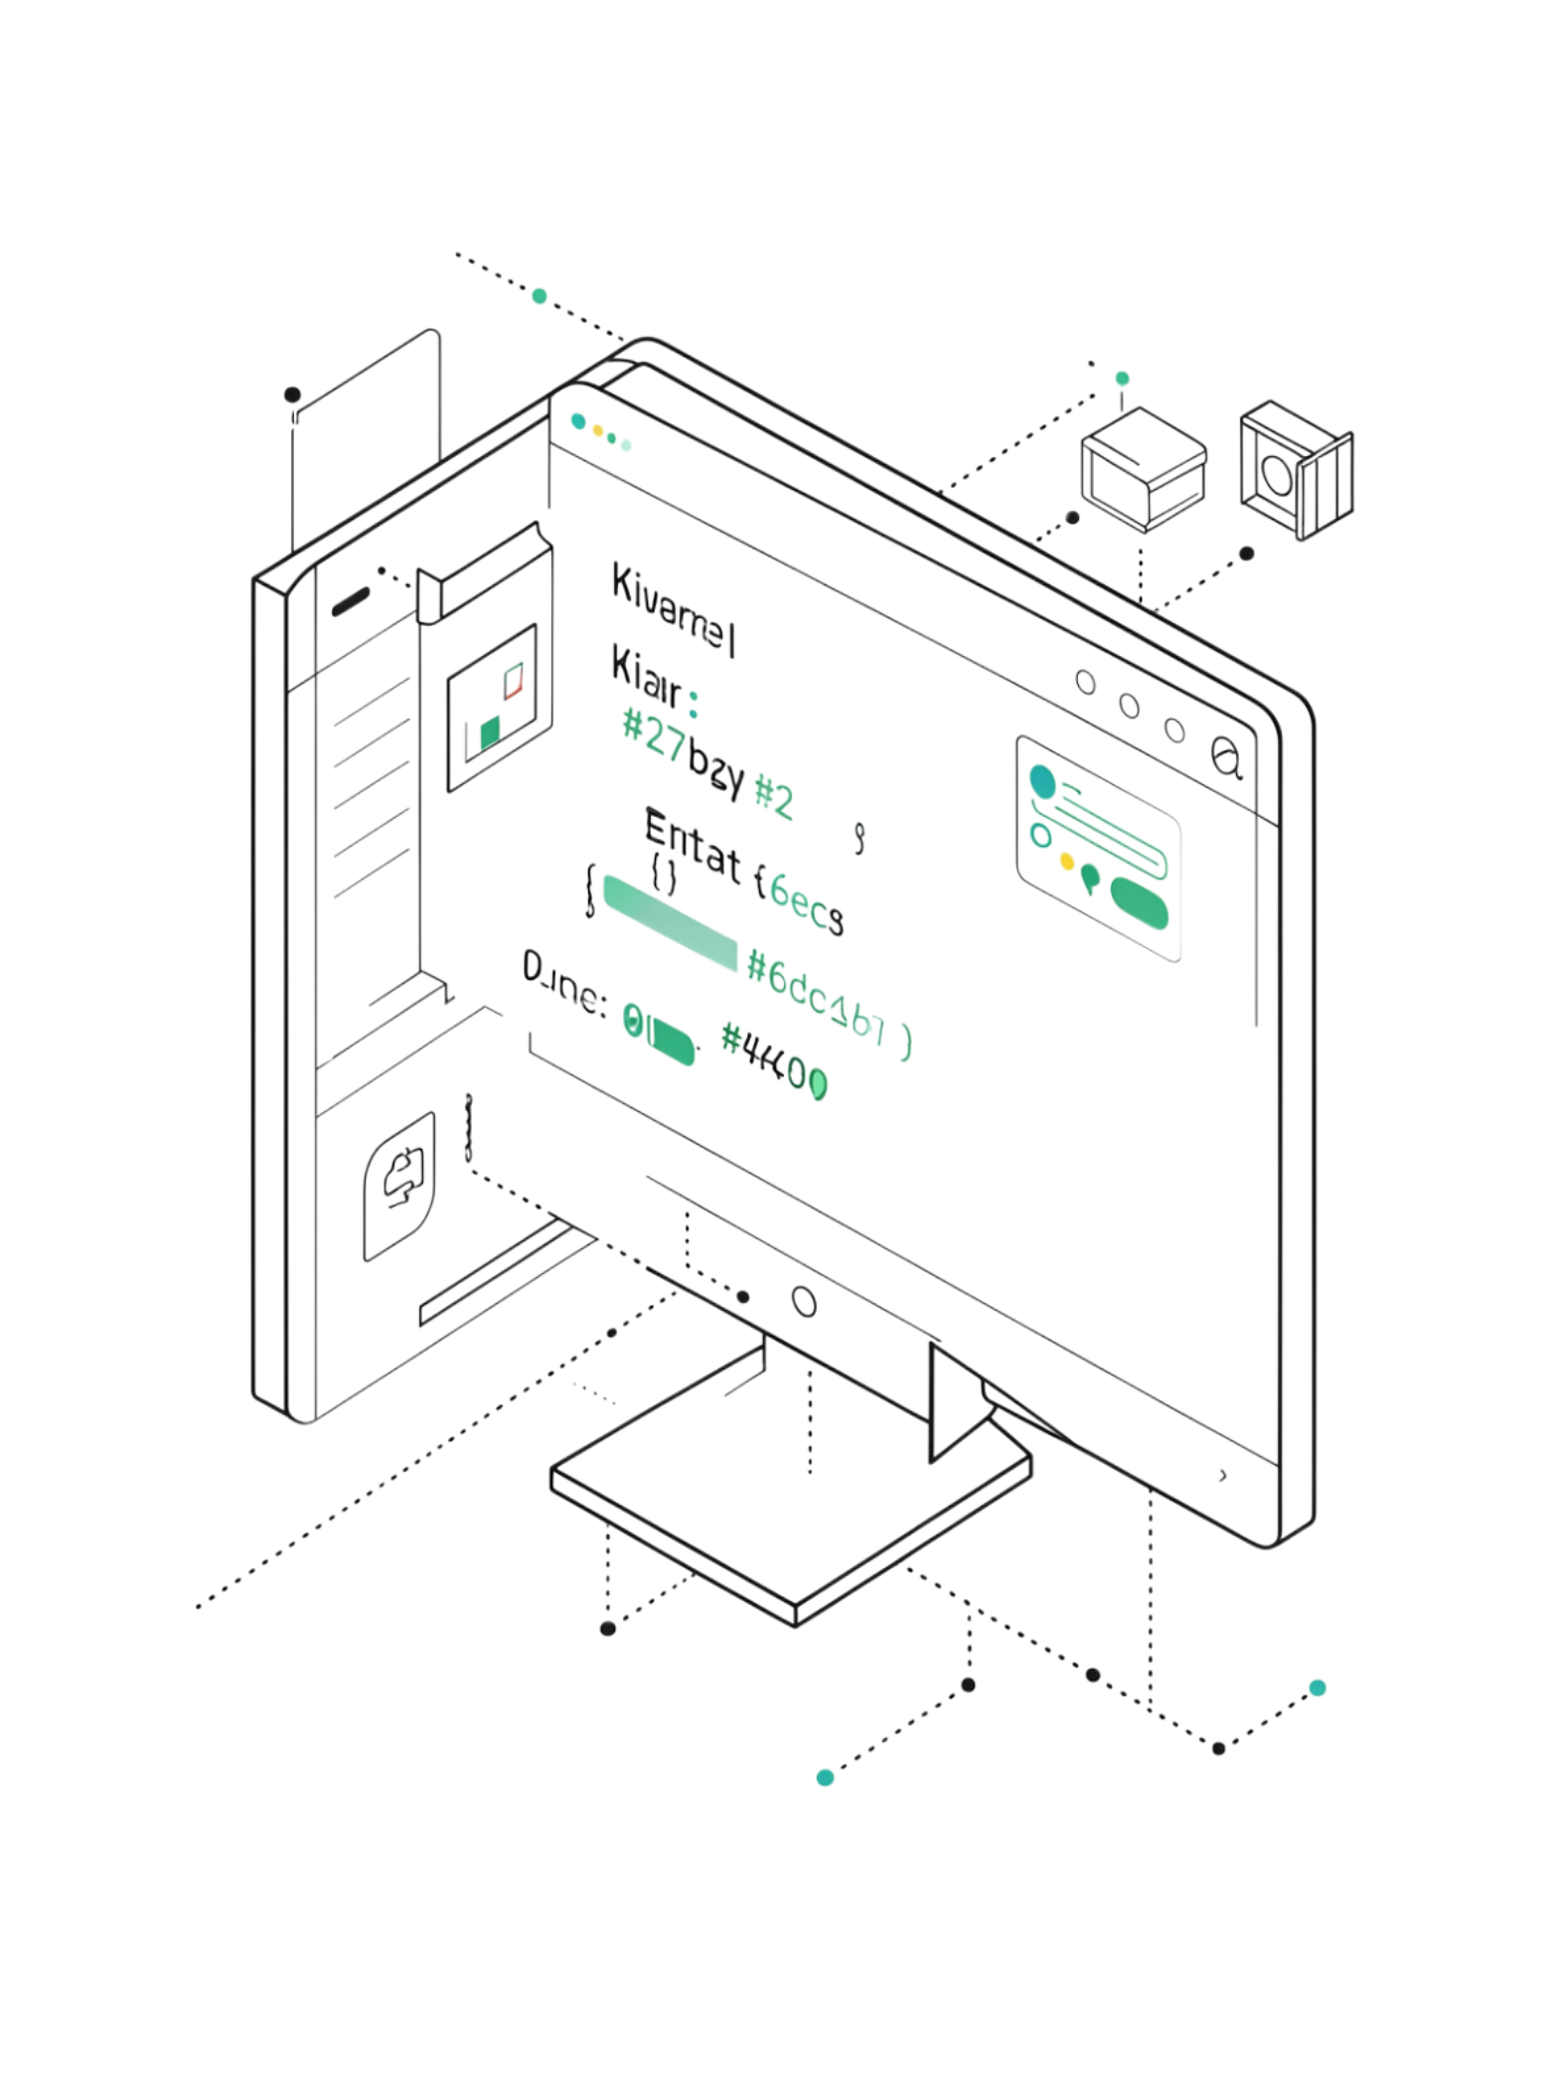
Извлечение статических характеристик
Инструменты анализа
Специализированные библиотеки pefile, LIEF — программное чтение структур PE-файла без выполнения кода.
Версионирование парсера
Единая версия инструмента для всех образцов — смена парсера меняет получаемые значения признаков.

Slide 6
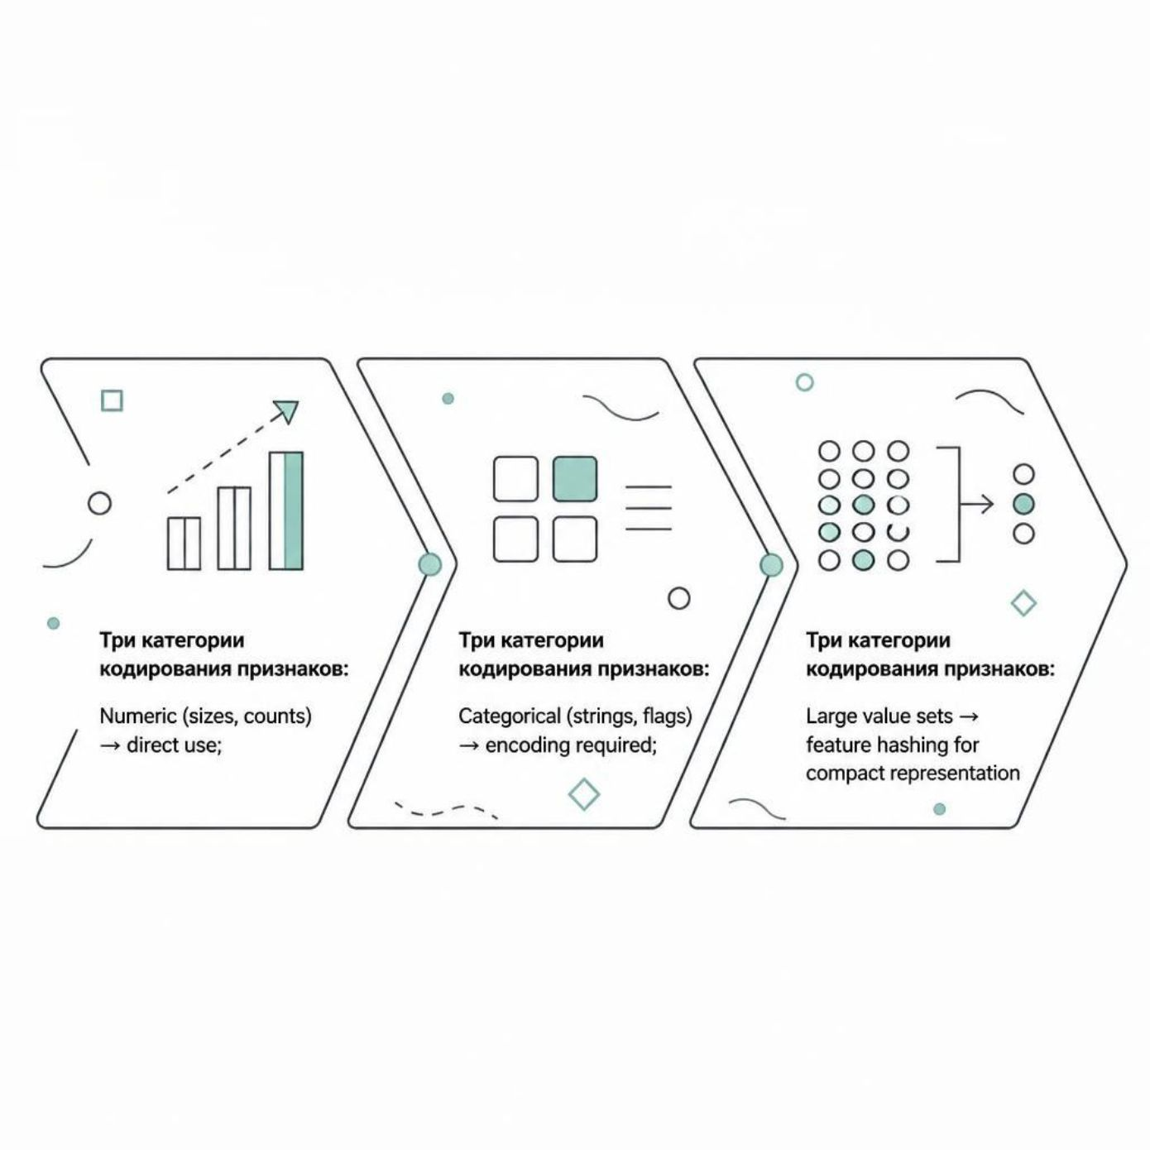
Преобразование в числовые признаки
Ключевой компромисс
Feature hashing обеспечивает компактность представления, но снижает различимость отдельных признаков. Выбор метода кодирования влияет на интерпретируемость модели.
Числовые: размеры, счётчики — используются напрямую
Категориальные: требуют явного кодирования
Большие наборы значений → feature hashing

Slide 7
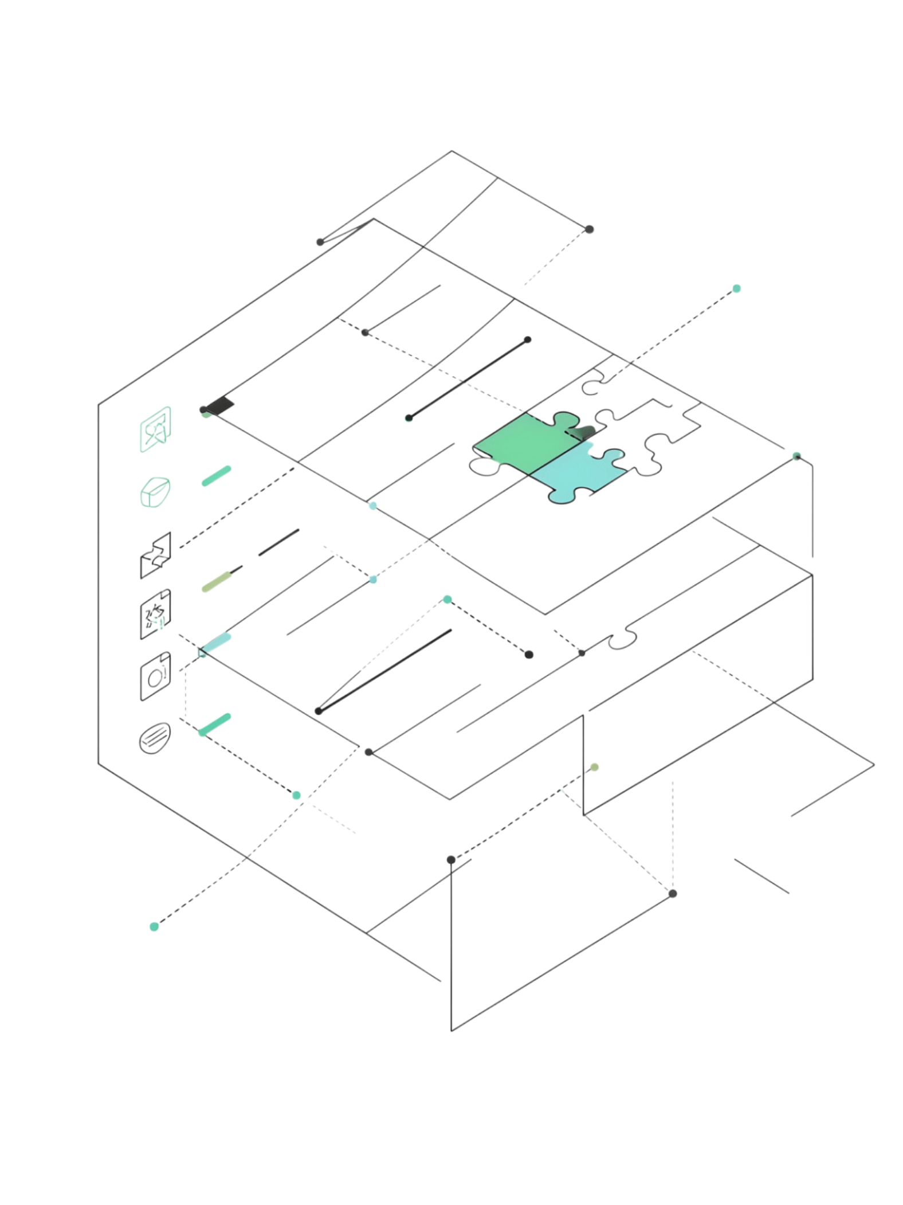
Обработка пропусков и ошибок
Ноль ≠ отсутствие данных
Причина пропуска фиксируется отдельным признаком — это само по себе информация.
Аномальная структура PE — сигнал
Необычный формат файла может быть признаком вредоноса, а не ошибкой парсинга.
Не удалять безусловно
Исключение файлов с ошибками рискует убрать из датасета важные объекты.

Slide 8
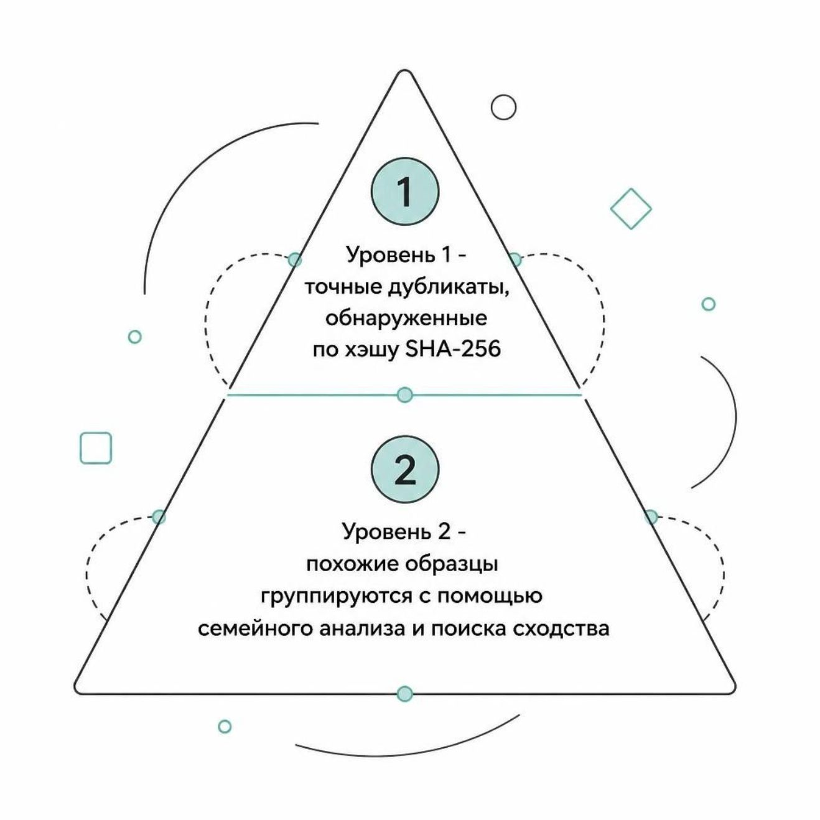
Очистка и дубликаты
Точные дубликаты
SHA-256 однозначно выявляет идентичные файлы. Варианты одной программы имеют разные хеши — это не дубликаты.
Похожие образцы
Анализ семейств программ и поиск сходных объектов помогает выявить скрытые связи без искажения датасета.

Slide 9
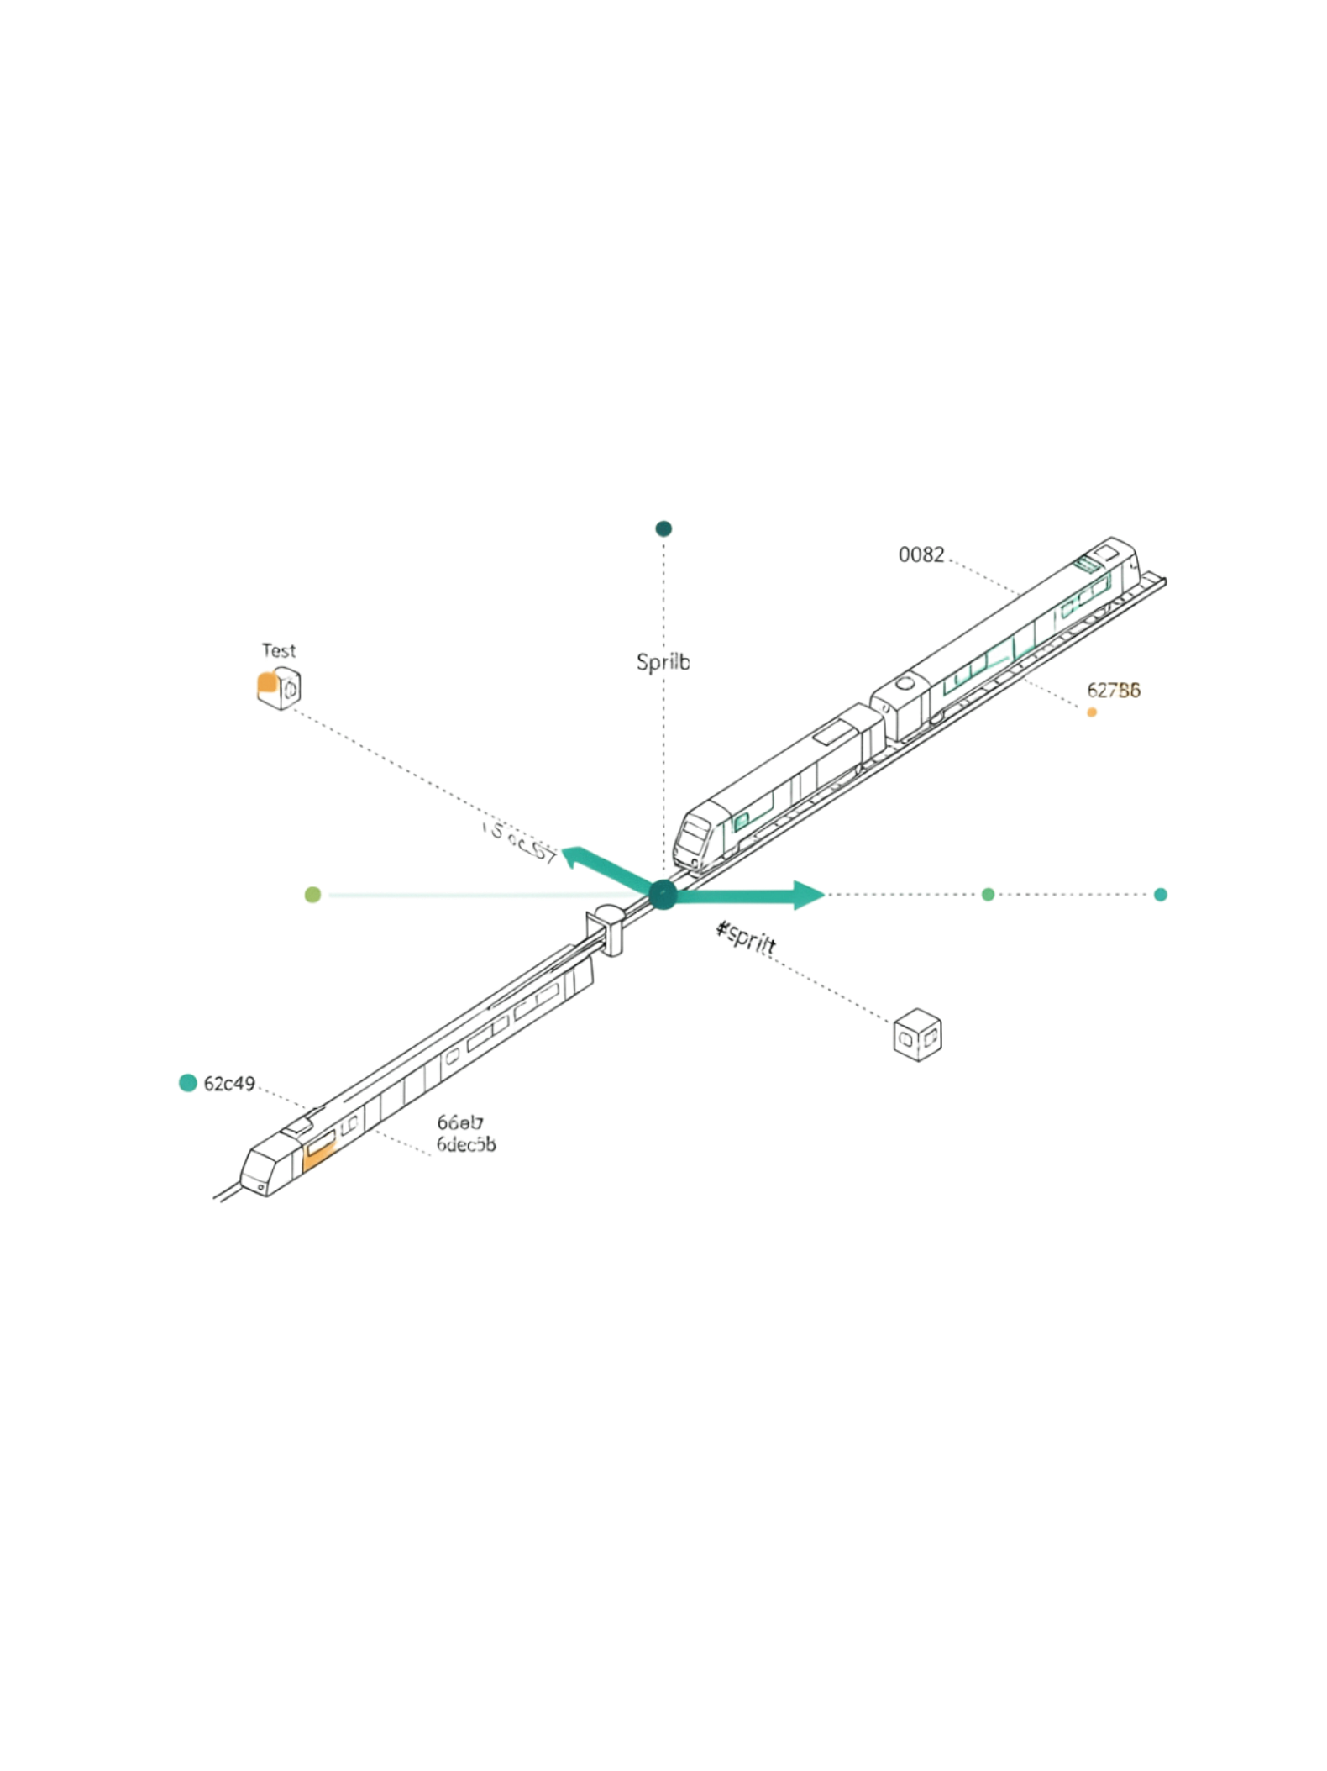
Разделение по времени и происхождению
1
Обучающая выборка
Ранние образцы — модель учится на исторических данных
2
Группировка связанных
Связанные образцы одного семейства не разделяются между выборками
3
Проверочная выборка
Поздние образцы — имитация реальной эксплуатации с новыми файлами
4
Fit только на train
Преобразования настраиваются исключительно на обучающей части

Slide 10

Контроль качества и воспроизводимость
Проверка данных
Версионирование
Безопасность
Работа с вредоносными файлами только в изолированной среде
Корректность информационной основы, а не качество модели
Датасет, признаки и правила преобразования фиксируются
Воспроизводимость — результаты должны совпадать при одинаковых условиях и версиях инструментов.

